Slide 1
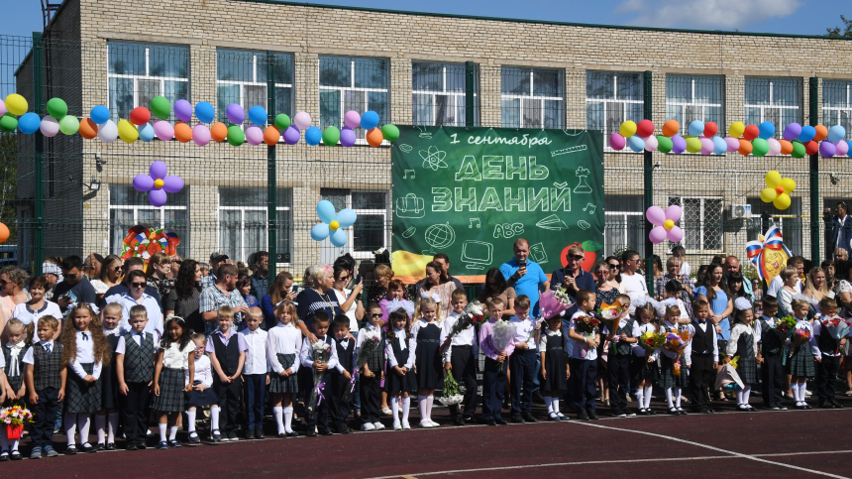

Slide 2
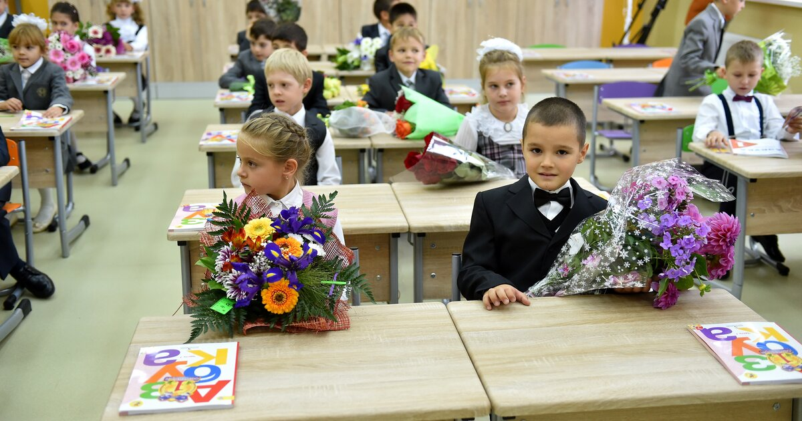
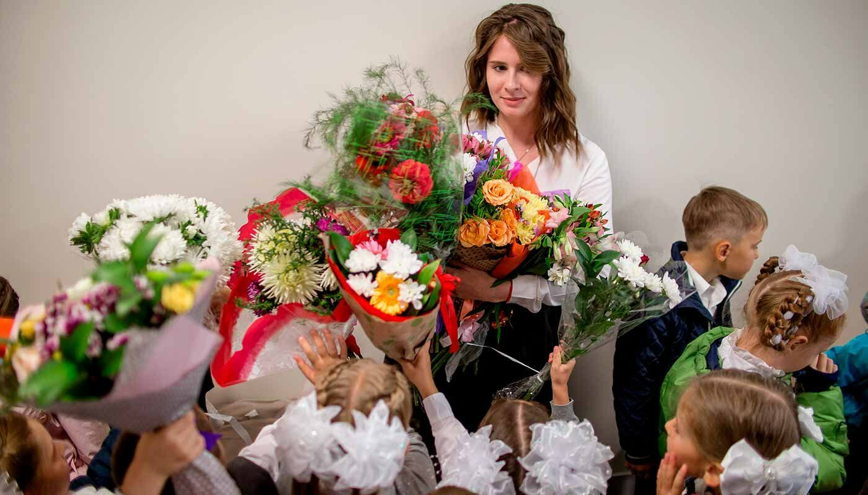
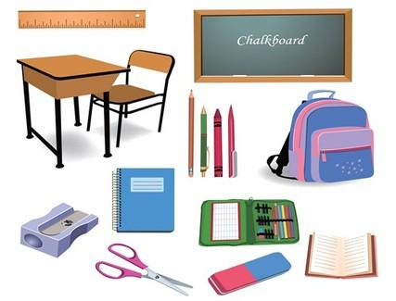

Slide 3
Текст «Школа»
Это школа.
Ребята идут в школу.
У них в руках портфели и цветы.
Цветы они подарят учителю.
В портфеле лежат книги, тетради и пенал.
В пенале лежат ручки, карандаши, линейка и ластик.
В школе ребята будут учиться читать, писать и считать.

Slide 4
Вопросы:
Какой праздник 1 сентября?
Куда идут ребята?
Что несут в руках дети?
Кому они подарят цветы?
Что лежит в портфеле (пенале)?
Что ребята будут делать в школе?
Словарь: школа – в школу – в школе, будут учиться, будут читать (писать, считать), портфели – в портфеле.

Slide 5
Правила орфоэпии
Безударное О в словах произносим как А. | Пōртфели, ōни, пōдарят,
Окончания глаголов –тся, -ться произносится как –ца. | Учится - учица
Звонкие согласные в конце слова и перед глухими произносим как глухие. | (ф) школу, в(ф) портфеле, в(ф) пенале, в(ф) школу

Slide 6
Покажи ударный слог. Скажи ритм. Какой ритм в слове? Скажи слово, выделяй голосом ударный слог.
тáта | татá
школа | пенал
книги | цветы
ручки | идут
ластик | лежат
будут | читать
 | писать
 | считать

Slide 7
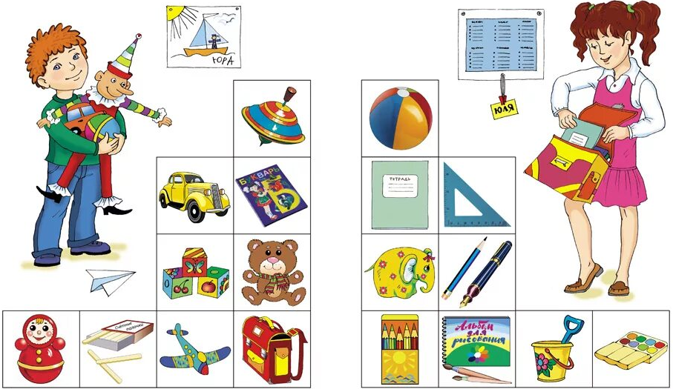
Игра «Помоги Маше собрать портфель» (рассмотри картинку, выбери учебные вещи)

